Slide 1
Информация для граждан об исполнении бюджета муниципального образования «Мирновское сельское поселение» Чердаклинского района Ульяновской области за 2024 год

Slide 2
ВВОДНАЯ
ЧАСТЬ

Slide 3
«Бюджет для граждан» - упрощённая версия бюджетного документа, которая использует неформальный язык и доступные форматы, чтобы облегчить гражданам понимание бюджета, объяснить им планы и действия муниципальной власти, показать формы возможного взаимодействия по вопросам расходования общественных финансов «Бюджет для граждан» - информационный ресурс, содержащий основные положения проекта бюджета (решения о бюджете, о его исполнении за отчётный финансовый год) муниципального образования «Мирновское сельское поселение» Чердаклинского района Ульяновской области в форме, доступной для широкого круга заинтересованных пользователей.

Slide 4
Бюджет – форма образования и расходования денежных средств, предназначенных для финансового обеспечения задач и функций государства и местного самоуправления. Бюджет состоит из трёх основных частей: доходов, расходов и источников финансирования дефицита бюджета. Доходы бюджета – денежные средства, поступающие от населения, организаций, учреждений в бюджет в виде налогов, неналоговых поступлений (пошлины, штрафы и т.п.), безвозмездных поступлений. Кредиты, доходы от выпуска ценных бумаг, полученные государством (органами местного самоуправления), не включаются в состав доходов. Расходы бюджета – выплачиваемые из бюджета денежные средства, которые направляются на финансовое обеспечение задач и функций государственной власти и местного самоуправления. Дефицит бюджета – превышение расходов бюджета над его доходами.

Slide 5
Бюджетные ассигнования - предельные объёмы денежных средств, предусмотренных в соответствующем финансовом году для исполнения бюджетных обязательств. Бюджетные обязательства - расходные обязательства, подлежащие исполнению в соответствующем финансовом году. Расходные обязательства - обусловленные законом, иным нормативным правовым актом, договором или соглашением обязанности муниципального образования или действующего от его имени казённого учреждения предоставить физическому или юридическому лицу, иному публично-правовому образованию, субъекту международного права средства из бюджета. Межбюджетные отношения – это взаимоотношения между публично-правовыми образованиями по вопросам регулирования бюджетных правоотношений, организации и осуществления бюджетного процесса. Межбюджетные трансферты – средства, предоставляемые одним бюджетом бюджетной системы Российской Федерации другому бюджету бюджетной системы Российской Федерации. Субвенции местным бюджетам из бюджета субъекта Российской Федерации – это межбюджетные трансферты, предоставляемые местным бюджетам в целях финансового обеспечения расходных обязательств муниципальных образований, возникающих при выполнении государственных полномочий Российской Федерации, субъектов Российской Федерации, переданных для осуществления органам местного самоуправления в установленном порядке.

Slide 6
«Граждане и бизнес должны знать, куда направляются уплачиваемые ими налоги. Это требует высокого уровня прозрачности бюджета и бюджетного процесса» В.В.Путин

Slide 7
Жители Мирновского сельского поселения принимают участие в обсуждении проекта отчёта об исполнении бюджета муниципального образования «Мирновское сельское поселение» Чердаклинского района Ульяновской области за 2023 год в ходе публичных слушаний по проекту отчёта об исполнении бюджета

Slide 8
Публичные слушания проводятся посредством размещения отчёта об исполнении бюджета муниципального образования «Мирновское сельское поселение» Чердаклинского района Ульяновской области на официальном сайте Администрации муниципального образования «Мирновское сельское поселение» Чердаклинского района Ульяновской области в сети «Интернет», в районной газете «Приволжская правда» и рассмотрения поступивших предложений
Постановление администрации муниципального образования «Мирновское сельское поселение» Чердаклинского района Ульяновской области от 10.04.2015 №17 «Об утверждении Порядка представления информации о бюджете муниципального образования «Мирновское сельское поселение» Чердаклинского района Ульяновской области на очередной финансовый год и отчёта об исполнении бюджета муниципального образования «Мирновское сельское поселение» Чердаклинского района Ульяновской области за отчётный финансовый год в доступной для граждан форме»

Slide 9
ПОКАЗАТЕЛИ СОЦИАЛЬНО-ЭКОНОМИЧЕСКОГО РАЗВИТИЯ МУНИЦИПАЛЬНОГО ОБРАЗОВАНИЯ «МИРНОВСКОЕ СЕЛЬСКОЕ ПОСЕЛЕНИЕ»

Slide 17
ДОЛЯ ПРОТЯЖЁННОСТИ АВТОМОБИЛЬНЫХ ДОРОГ ОБЩЕГО ПОЛЬЗОВАНИЯ, НЕ ОТВЕЧАЮЩИХ НОРМАТИВНЫМ ТРЕБОВАНИЯМ В ОБЩЕЙ ПРОТЯЖЁННОСТИ АВТОМОБИЛЬНЫХ ДОРОГ ОБЩЕГО ПОЛЬЗОВАНИЯ МУНИЦИПАЛЬНОГО ЗНАЧЕНИЯ, %

Slide 18
ОБЩИЕ ХАРАКТЕРИСТИКИ ДОХОДОВ И РАСХОДОВ МЕСТНОГО БЮДЖЕТА МИРНОВСКОГО СЕЛЬСКОГО ПОСЕЛЕНИЯ

Slide 19
ПАРАМЕТРЫ МЕСТНОГО БЮДЖЕТА МИРНОВСКОГО СЕЛЬСКОГО ПОСЕЛЕНИЯ ЗА 2023-2024 ГОДЫ, тыс. рублей
 | 2023 год | 2024 год (уточнённый план) | 2024 год (факт)
Доходы | 66 917,0 | 87311,0 | 96973,1
Расходы | 51 481,7 | 111725,1 | 93622,6
Дефицит/профицит (-/+) | 15 435,3 | -24 414,1 | 3350,5

Slide 20
ДОХОДЫ БЮДЖЕТА МУНИЦИПАЛЬНОГО ОБРАЗОВАНИЯ «МИРНОВСКОЕ СЕЛЬСКОЕ ПОСЕЛЕНИЕ»

Slide 21
План поступления доходов в бюджет муниципального образования «Мирновское сельское поселение» на 2024 год был сформирован на основе положений Бюджетного кодекса Российской Федерации, действующего в настоящее время налогового законодательства Российской Федерации, законодательства Ульяновской области и нормативно-правовых актов муниципального образования «Мирновское сельское поселение». Налоговые и неналоговые доходы бюджета на 2024 год планировались в сумме 74408,8 рублей, фактическая сумма поступлений составила 84201,8 тыс. рублей. Безвозмездные поступления в бюджет на 2024 год планировались в сумме 12902,2тыс. рублей, фактическая сумма поступлений составила 12771,4 тыс. рублей. Общая сумма доходов по бюджету муниципального образования «Мирновское сельское поселение» на 2024 год планировалась в сумме 87311,0тыс. рублей, фактическая сумма поступлений составила 96973,1 тыс. рублей.

Slide 22
СТРУКТУРА ДОХОДОВ БЮДЖЕТА МУНИЦИПАЛЬНОГО ОБРАЗОВАНИЯ «МИРНОВСКОЕ СЕЛЬСКОЕ ПОСЕЛЕНИЕ» В 2023-2024 ГОДАХ, %

Slide 23
ДИНАМИКА ПОСТУПЛЕНИЙ НАЛОГОВЫХ И НЕНАЛОГОВЫХ ДОХОДОВ МЕСТНОГО БЮДЖЕТА, тыс. рублей

Slide 24
ДОХОДНЫЕ ИСТОЧНИКИ БЮДЖЕТА МУНИЦИПАЛЬНОГО ОБРАЗОВАНИЯ «МИРНОВСКОЕ СЕЛЬСКОЕ ПОСЕЛЕНИЕ» В 2024ГОДУ
налог на доходы физических лиц – 47771,8 тыс. рублей;
- налог на имущество физических лиц – 3880,8 тыс. рублей;
- земельный налог – 37874,1 тыс. рублей;
- доходы от использования имущества – 643,3 тыс. рублей;
ДОХОДЫ ОТ ОКАЗАНИЯ ПЛАТНЫХ УСЛУГ И КОМПЕНСАЦИИ ЗАТРАТ ГОСУДАРСТВА – 5,2 ТЫС.РУБ;
ДОХОДЫ ОТ ПРОДАЖИ МАТЕРИАЛЬНЫХ И НЕМАТЕРИАЛЬНЫХ АКТИВОВ – 26,6ТЫС.РУБ.

Slide 25
СТРУКТУРА НАЛОГОВЫХ И НЕНАЛОГОВЫХ ДОХОДОВ МЕСТНОГО БЮДЖЕТА ЗА 2024ГОД, %

Slide 26
ДИНАМИКА БЕЗВОЗМЕЗДНЫХ ПОСТУПЛЕНИЙ ОТ ДРУГИХ БЮДЖЕТОВ В БЮДЖЕТ МУНИЦИПАЛЬНОГО ОБРАЗОВАНИЯ «МИРНОВСКОЕ СЕЛЬСКОЕ ПОСЕЛЕНИЕ» ЗА 2023 – 2024 ГОДЫ, тыс. рублей

Slide 27
РАСХОДЫ БЮДЖЕТА МУНИЦИПАЛЬНОГО ОБРАЗОВАНИЯ «МИРНОВСКОЕ СЕЛЬСКОЕ ПОСЕЛЕНИЕ»

Slide 28
ДИНАМИКА РАСХОДОВ МЕСТНОГО БЮДЖЕТА МИРНОВСКОЕ СЕЛЬСКОЕ ПОСЕЛЕНИЕ ЗА 2023-2024 ГОДЫ, тыс. рублей

Slide 29
СТРУКТУРА РАСХОДОВ МЕСТНОГО БЮДЖЕТА МИРНОВСКОГО СЕЛЬСКОГО ПОСЕЛЕНИЯ ПО ОТРАСЛЯМ В 2024 ГОДУ, %

Slide 30
СТРУКТУРА РАСХОДОВ МЕСТНОГО БЮДЖЕТА МИРНОВСКОГО СЕЛЬСКОГО ПОСЕЛЕНИЯ ПО ВИДАМ РАСХОДОВ В 2024 ГОДУ, %

Slide 31
Основная часть денежных средств в 2024 году направлена на
Перечисления другим бюджетам бюджетной системы РФ– 6634,0тыс. рублей
Работы, услуги по содержанию имущества – 34689,5
тыс. рублей
Арендная плата за использование имуществом-25145,7тыс. рублей.
Заработная плата с начислениями – 11842,7тыс. рублей

Slide 32
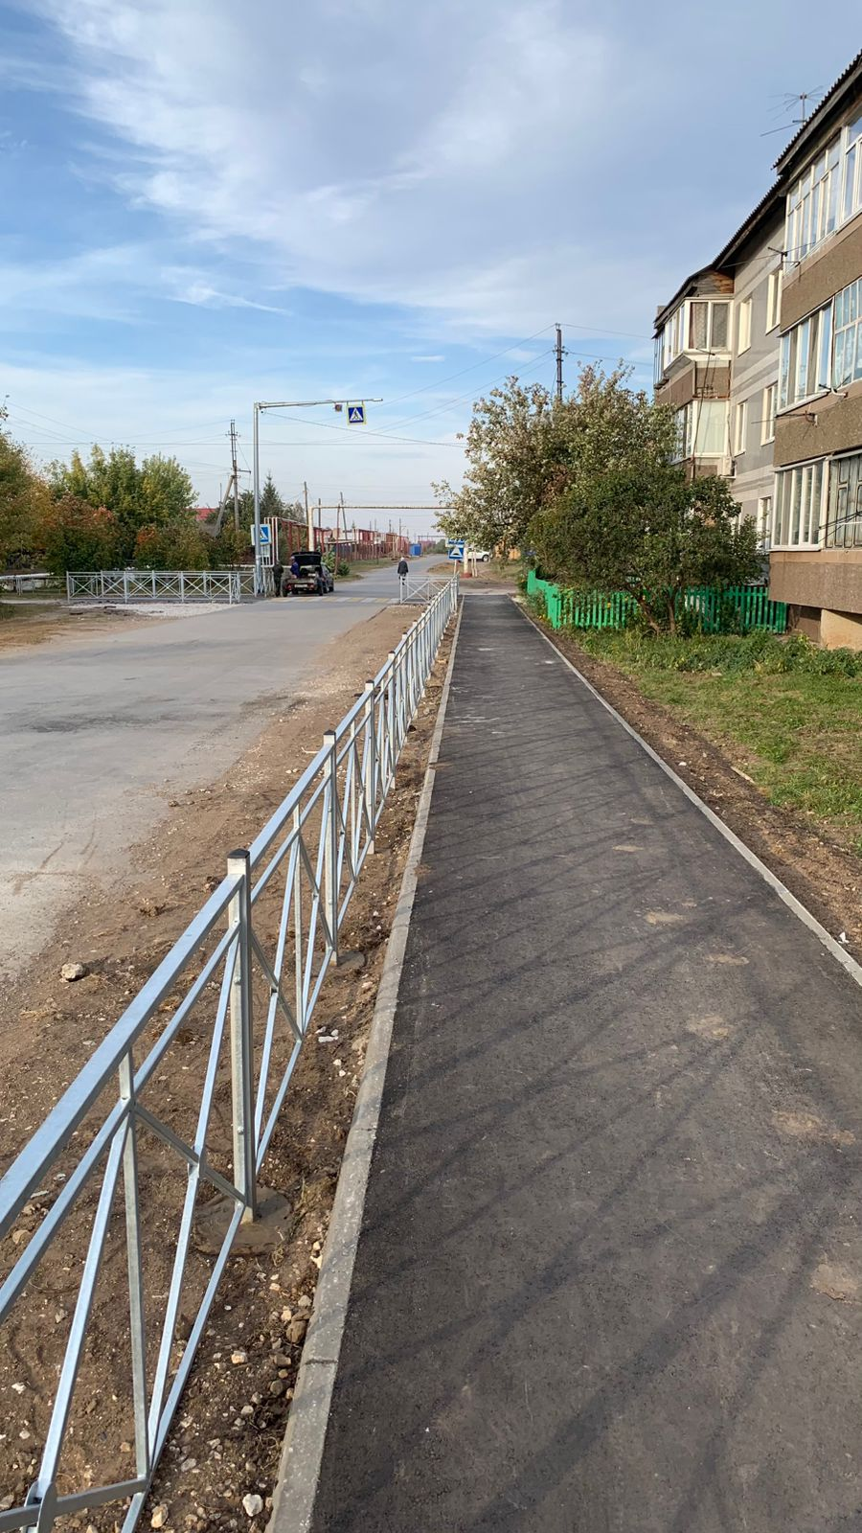
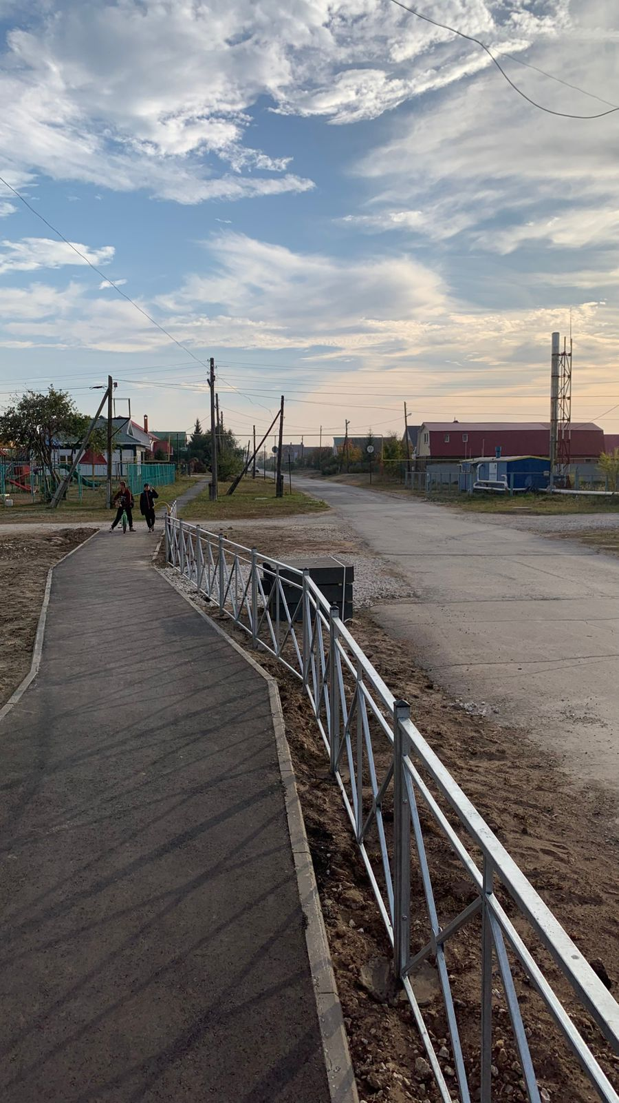
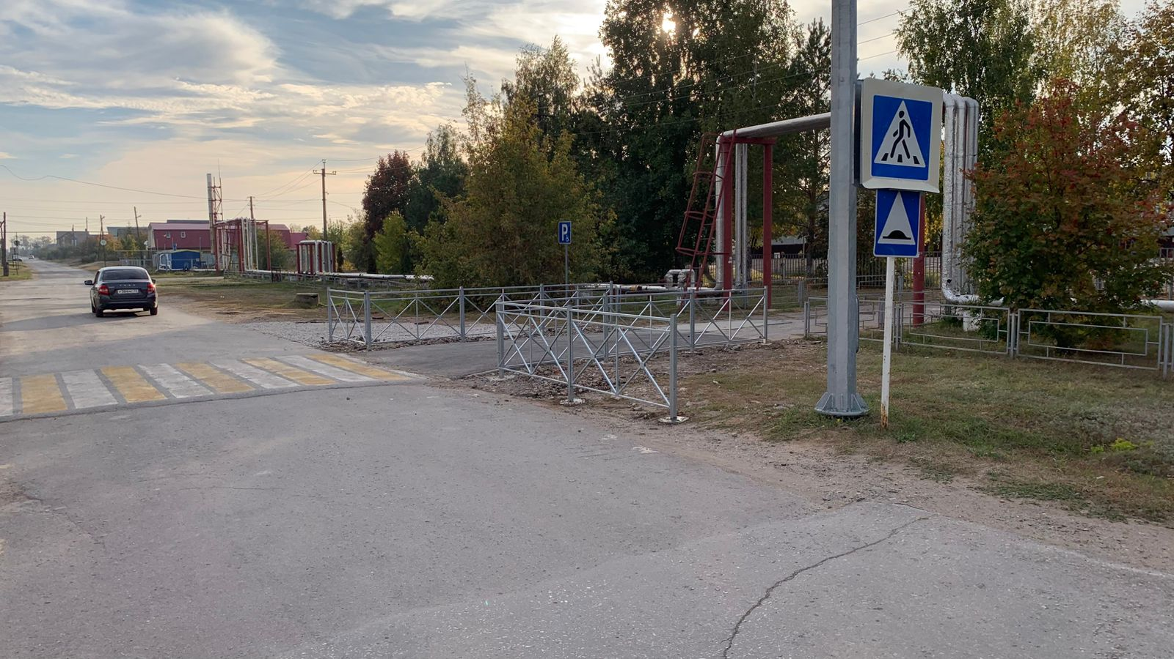
Муниципальная программа «Пятилетка благоустройства на 2022-2026 годы на территории муниципального образования «Мирновское сельское поселение» Чердаклинского района Ульяновской области»
Устройство тротуара и ограждения около школы в с.Архангельское

Slide 33
Устройство контейнерных площадок в с. Архангельское

Slide 34
Установили искусственные неровности и знаки на дороги по школьному маршруту в п.Мирный

Slide 35
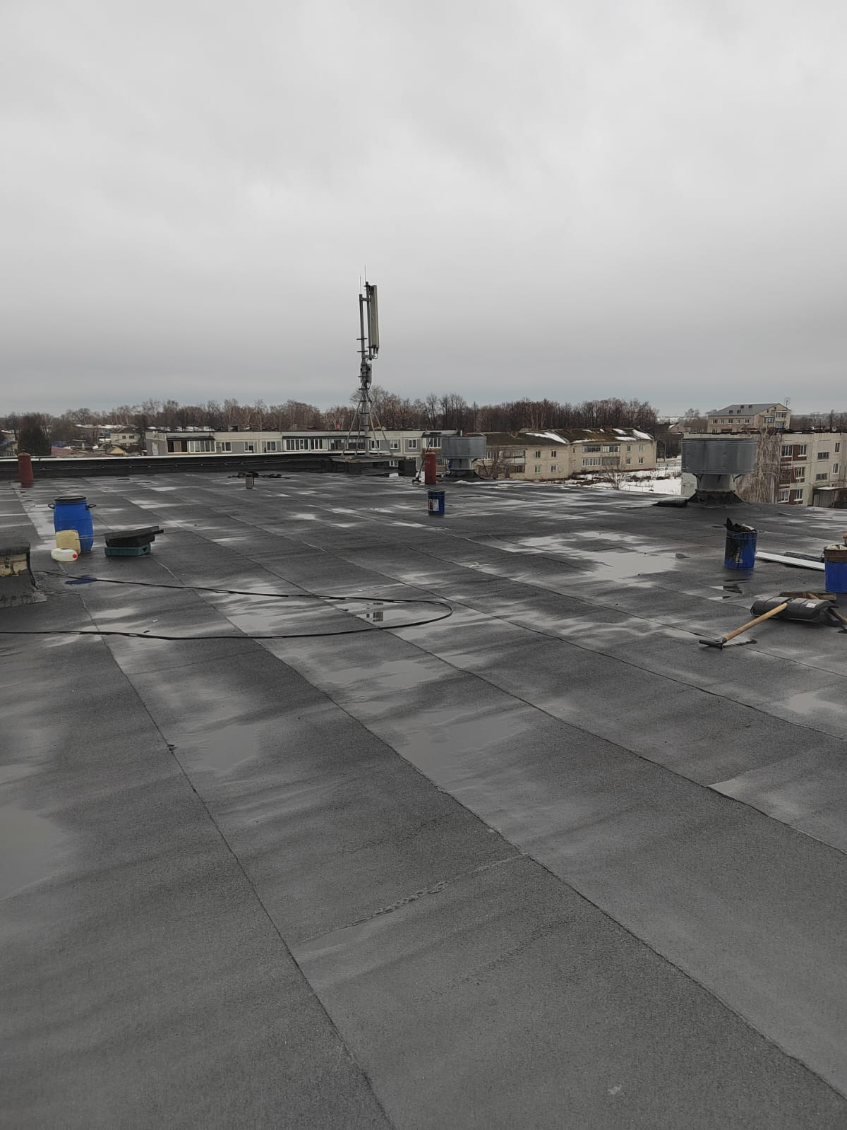
Текущий ремонт кровли на сдк в п.мирный

Slide 36
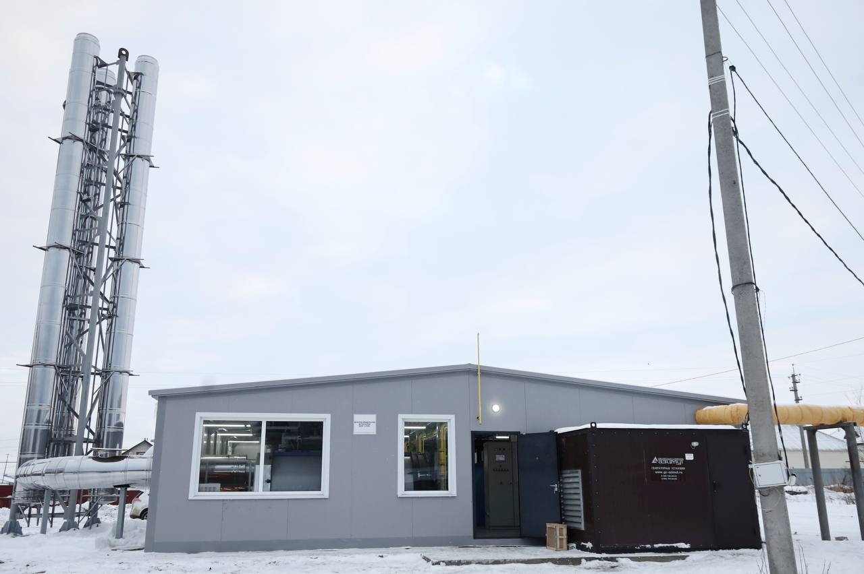
устройство блочно-модульной котельной п.мирный

Slide 37
ДОЛЯ МУНИЦИПАЛЬНЫХ ПРОГРАММ МИРНОВСКОГО СЕЛЬСКОГО ПОСЕЛЕНИЯ В ОБЩЕМ ОБЪЁМЕ РАСХОДОВ МЕСТНОГО БЮДЖЕТА В 2024 ГОДУ, тыс. рублей

Slide 38
РАСХОДЫ БЮДЖЕТА МУНИЦИПАЛЬНОГО ОБРАЗОВАНИЯ «МИРНОВСКОЕ СЕЛЬСКОЕ ПОСЕЛЕНИЕ», В РАМКАХ РЕАЛИЗАЦИИ МУНИЦИПАЛЬНЫХ ПРОГРАММ В 2024 ГОДУ, тыс. рублей
Наименование программы | предус- мотрено | исполне-но
Муниципальная программа «Комплексные меры противодействия злоупотреблению наркотиками и их незаконному обороту на территории муниципального образования «Мирновское сельское поселение» на 2024-2026 годы» | 25,0 | 25,0
Муниципальная программа «Пятилетка благоустройства на 2022-2026 годы на территории муниципального образования «Мирновское сельское поселение» Чердаклинского района Ульяновской области» | 38654,2 | 37158,1
Муниципальная программа «Культура в муниципальном образовании «Мирновское сельское поселение» Чердаклинского района Ульяновской области на 2024-2026 годы» | 13190,3 | 10944,4
Муниципальная программа муниципального образования «Мирновское сельское поселение» Чердаклинского района Ульяновской области «Забота» на 2021-2025 гг. | 1105,0 | 429,0
Муниципальная программа «Развитие физической культуры и спорта на территории муниципального образования «Мирновское сельское поселение» Чердаклинского района Ульяновской области на 2024-2026годы» | 19710,2 | 10857,3
Муниципальная программа «Материально- техническое обеспечение»в муниципальном образовании «Мирновское сельское поселение» Чердаклинского района Ульяновской области на 2022-2024 годы» | 7163,5 | 4690,2

Slide 39
АДМИНИСТРАЦИЯ МУНИЦИПАЛЬНОГО ОБРАЗОВАНИЯ «МИРНОВСКОЕ СЕЛЬСКОЕ ПОСЕЛЕНИЕ» ЧЕРДАКЛИНСКОГО РАЙОНА УЛЬЯНОВСКОЙ ОБЛАСТИ
Советская ул., д.6 п. Мирный, Чердаклинский р-н, Ульяновская обл., 433405 тел./факс (884231) 48434/48148 E-mail: p.mirny@mail.ru
График работы: понедельник – пятница с 8.00 до 17.00, часы перерыва на обед – с 12.00 до 13.00
График приёма граждан по личным вопросам: еженедельно по четвергам с 9.00 до 12.00

